Slide 1
Arviointi itsearviointi reflektio
Johanna paronen
kaso

Slide 2
Millaisia kokemuksia sinulla on arvioinnista, itsearvioinnista ja reflektiosta ….?
Mitä nämä käsitteet tarkoittavat?
Miten ne liittyvät kasvun ja osallisuuden edistämiseen sekä omaan oppimiseesi?

Slide 3
Deweyn(1951) mukaan oppiminen tapahtuu kokemisen kautta. Kokeminen itsessään ei kuitenkaan riitä oppimiseen, vaan tarvitaan reflektiota: kokemuksia tulee käsitellä ja tarkastella. Reflektio ja itsearviointi eivät ole selkeästi erillään toisistaan. Reflektiossa on kyse tietoisuuden ja ajattelun kehittämisestä, kun taas itsearvioinnissa pääpaino on toiminnan suhteella tavoitteisiin. Reflektio tar­koittaa niitä kognitiivisia toimintoja, joilla yksilö tarkastelee omia kokemuksiaan ja niiden taustalla vaikuttavia perusteita tavoitteenaan uuden tiedon rakentaminen ja uusien näkökulmien löytäminen. Oppiminen siis pohjautuu reflektioon. It­searviointi voidaan siten nähdä reflektion tuloksena (Ojanen 1993).

Slide 4
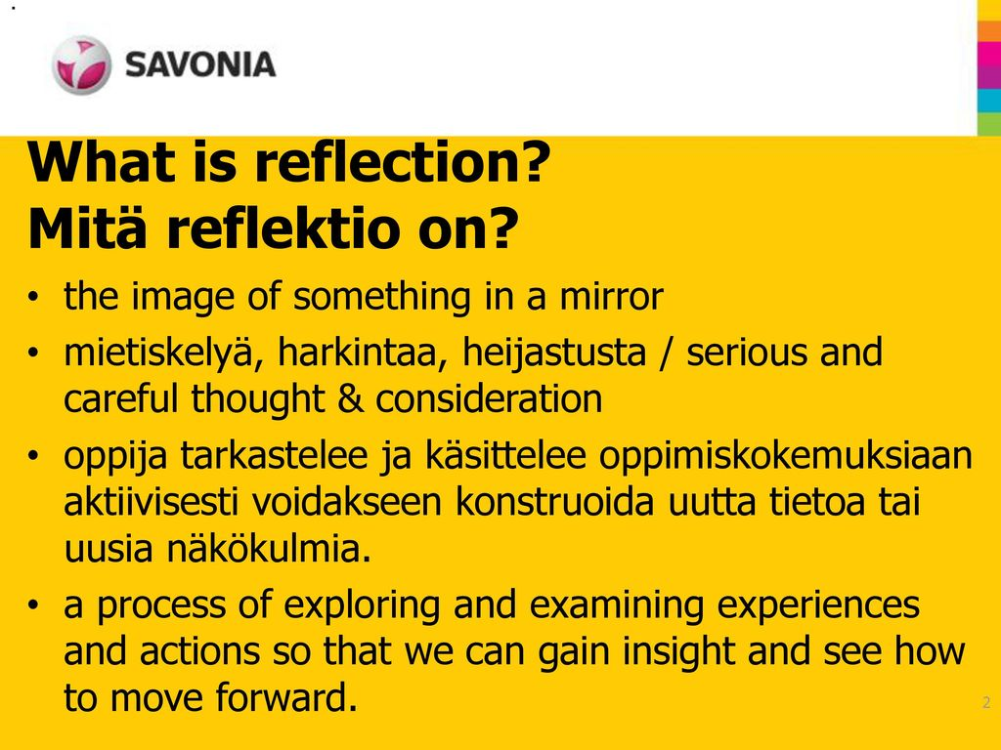

Slide 5
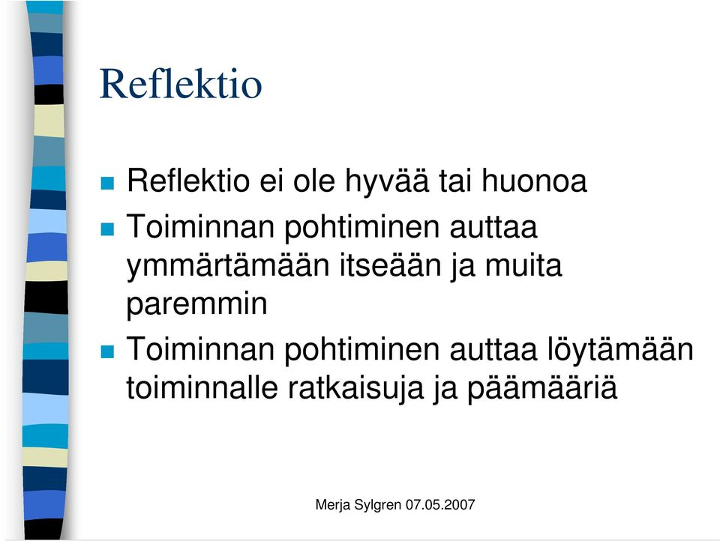

Slide 6
Oppimispäiväkirja reflektion konkreettisena työvälineenä.
Wilman päiväkirja työssäoppimisen ja näytön aikana.

Slide 7
Yksilön toiminnan ja kehittymisen kannalta itsearviointi voidaan jakaa kahteen osaan:
persoonallisuuden kehittyminen sekä ammattitaidon, työn ja toiminnan kehittyminen. Persoonallinen kehittyminen on näistä vaikeammin määriteltävä, sillä se on muun muassa kulttuuriin liittyvä, arvovalintoja sisältävä asia.
-”PERSOONALLINEN AMMATILLISUUS”……?-

Slide 8
ITSEARVIOINNIN TAVOITTEENA ON:
•kasvun, kehityksen, oppimisen ja siinä edistymisen näkyväksi tekeminen
•itsetuntemuksen ja itseohjautuvuuden vahvistaminen
•omien valintojen ja päätösten esille tuominen ja kunnioittaminen
HUOM! OMAN TYÖN SANOITTAMINEN!

Slide 9
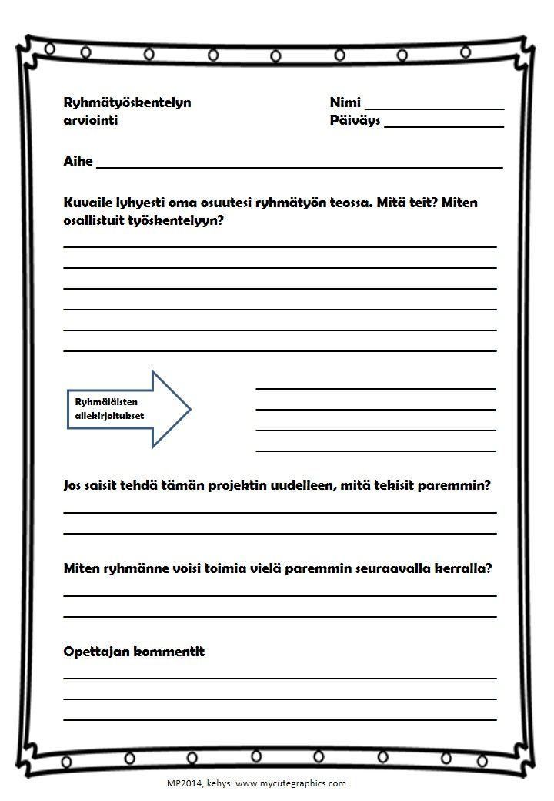
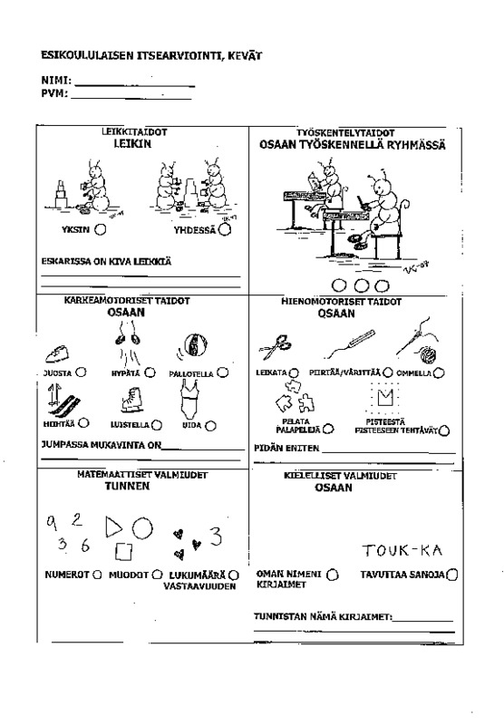
ITSEARVIOINTI ESIMERKKEJÄ

Slide 10
Kason osaamiskartoitus: yksi esimerkki….

Slide 11
Tehtävä:
-kokoonnutaan pienryhmiin.
-käykää yhdessä läpi kason osaamiskartoitusta. (löytyy pedanetin etusivulta)
-Millaisia asioita ja tunteita se herättää?
-Valitkaa muutama asia, kommentti tai kysymys, jonka tuotte yhteiseen keskusteluun, joka alkaa klo 10.30

